Slide 1




UTILISER
LE C.E.A (Chèque Emploi Associatif)

Slide 2

Qu’est-ce que le C.E.A. ?
Qui peut l’utiliser ?
Comment y adhérer ?
La plateforme de déclaration
SOMMAIRE

Slide 3
Qu’est-ce que le C.E.A. ?

Slide 4
Qu’est-ce que le C.E.A. ?
Le chèque emploi associatif (CEA) permet à une association de gérer plus facilement l’embauche de salariés.
Le CEA permet aux associations d'accomplir, de manière simplifiée, les formalités liées à l'embauche et à la gestion des salariés en CDD ou en CDI.

Slide 5
Qu’est-ce que le C.E.A. ?
Le CEA permet d'accomplir les formalités suivantes :
  Déclaration préalable à l'embauche (DPAE)
  Inscription sur le registre unique du personnel
  Établissement d'un contrat de travail écrit, inscription des mentions obligatoires et transmission du contrat au salarié
  Déclaration auprès du service de santé au travail
  Affiliation au régime d'assurance chômage
  Déclaration et paiement des cotisations et contributions sociales
  Déclaration et versement des montants donnant lieu à la retenue à la source de l’impôt sur le revenu.
  L'employeur qui souhaite adhérer au CEA doit utiliser exclusivement ce dispositif pour l'ensemble de ses salariés.

Slide 6
Qu’est-ce que le C.E.A. ?
Les avantages du dispositif CEA :
Le Chèque emploi associatif a pour objectif de favoriser l'emploi en milieu associatif en permettant aux associations d'effectuer, en toute simplicité, les formalités administratives liées à l'emploi de salariés :
Une seule formalité
L'association accomplit, en un seul document, les formalités administratives liées à l'embauche : la déclaration préalable à l'embauche (DPAE) et le contrat de travail.
Une seule déclaration
L'association transmet une seule déclaration au service Chèque emploi associatif pour l'ensemble des organismes de protection sociale obligatoire (Sécurité sociale, chômage, retraite complémentaire et prévoyance) et pour la prise en compte de la gestion du prélèvement à la source de l'impôt sur le revenu.
Un seul règlement
L'employeur effectue un règlement unique par prélèvement automatique pour l'ensemble des cotisations et du prélèvement à la source de l'impôt sur le revenu (si le salarié est imposable).
Et en plus … Le Chèque emploi associatif établit les bulletins de paie et calcule les cotisations et contributions sociales dues ainsi que le montant de l'impôt sur le revenu qui doit être prélevé à la source.

Slide 7
Démarches complémentaires

Slide 8
Démarches complémentaires
Attention certaines démarches ne sont pas gérées par le CEA :
  Les relations avec la médecine du travail (visite médicale d’embauche, périodique, paiement des cotisations, déclaration des salariés)
  Les taxes et cotisations recouvrées directement par d’autres organismes :
    la contribution à la formation professionnelle (OPCO), AFDAS
    les cotisations aux régimes de prévoyance complémentaire et de retraite supplémentaire

Slide 9
Démarches complémentaires
Pensez à :
    Vérifier auprès de votre salarié qu’il reçoit bien son bulletin de salaire. Dans le cas contraire, pensez à le lui envoyer.
    Lui envoyer son attestation fiscale en début d’année afin de lui faciliter sa déclaration auprès du FISC (pas automatique)
  En fin de contrat :
      Pensez à éditer et remplir les documents : solde de tout compte, certificat de travail et attestation France Travail (qui ne sont pas disponibles sur le site CEA)

Slide 10
Qui peut utiliser le C.E.A. ?

Slide 11
Qui peut utiliser le C.E.A. ?
Le CEA peut être utilisé par les associations à but non lucratif (c'est-à-dire dont le but n'est pas de générer du profit) et les fondations.

Slide 12
Comment adhérer au C.E.A. ?

Slide 13
Comment adhérer au C.E.A. ?
Pour utiliser le CEA, vous (association ou fondation) devez adhérer au CNCEA.
L'adhésion s'effectue en ligne avec le numéro Siret.
L'adhésion se fait à partir de l'Espace employeur du site du CNCEA en utilisant votre numéro Siret
Chèque emploi associatif (CEA) - espace employeur

Slide 14
Comment adhérer au C.E.A. ?
Préalablement à votre demande d'adhésion, vous devez vous rapprocher des organismes suivants :
  Organismes sociaux (retraite complémentaire, prévoyance, complémentaire santé etc.) afin de remplir un dossier d'affiliation
  Organisme de formation professionnelle continue
  Médecine du travail.
  Des informations concernant ces organismes vous seront demandées lors de votre demande d'adhésion.

Slide 15
La plateforme de déclaration

Slide 16
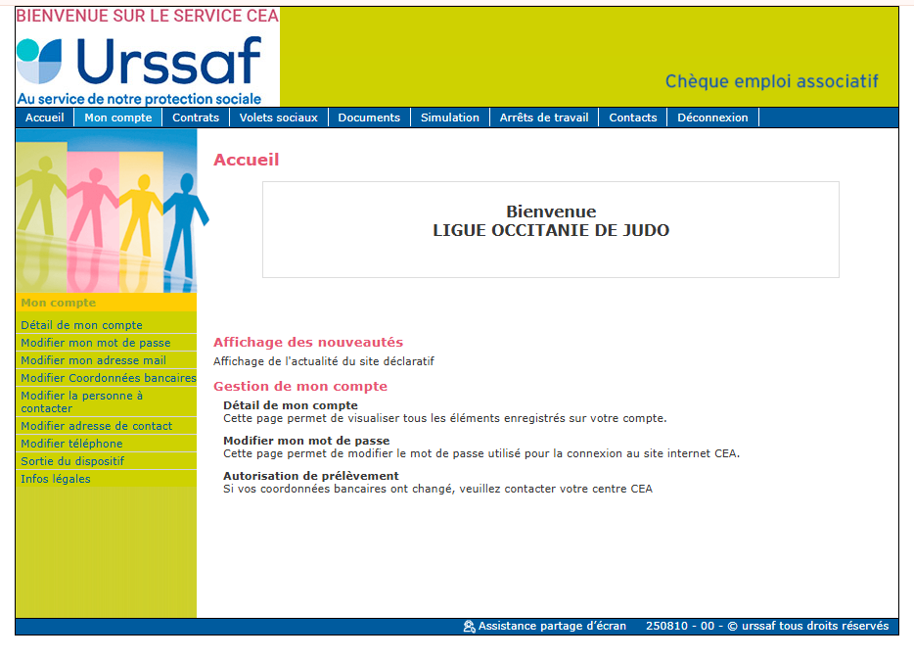
La plateforme de déclaration

Slide 17
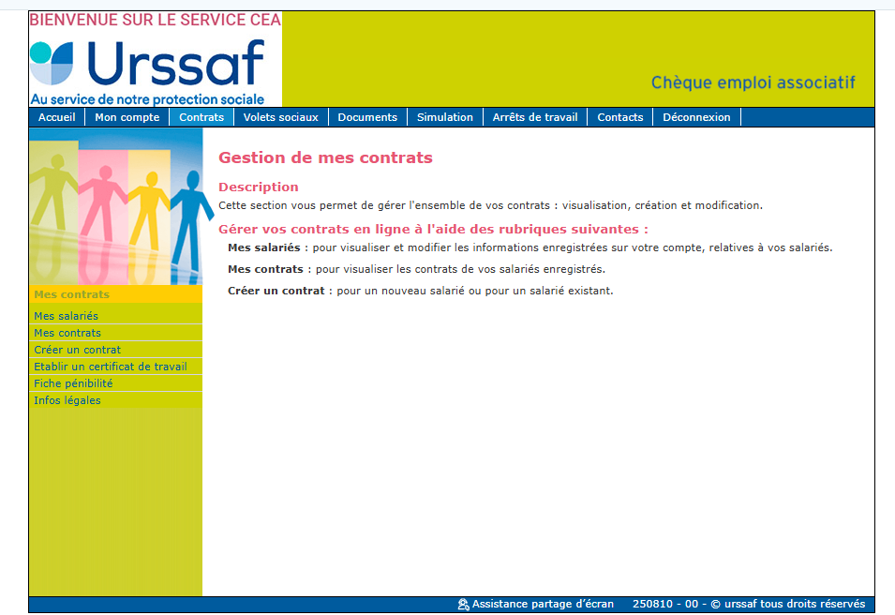
La plateforme de déclaration

Slide 18
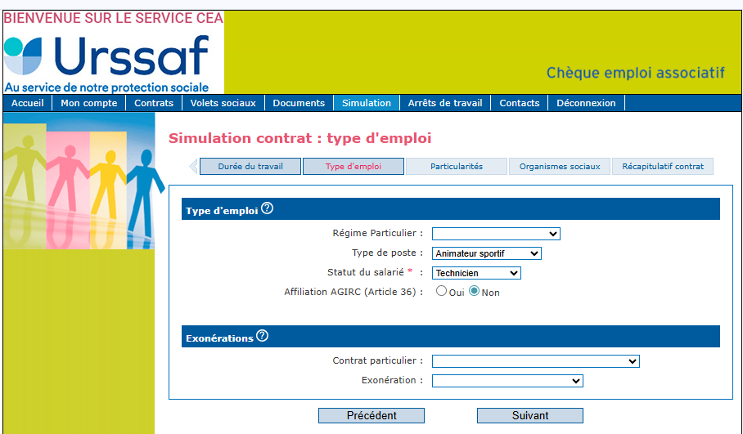
La plateforme de déclaration

Slide 19
La plateforme de déclaration
Le Chèque emploi associatif calcule, à votre place, les cotisations dues et le montant de l'impôt sur le revenu qui sera prélevé à la source si votre salarié est imposable et établit le bulletin de paie de votre salarié (volet social)
Il doit être saisi au plus tard le 5 du mois suivant le mois de la période d’emploi.

Slide 20
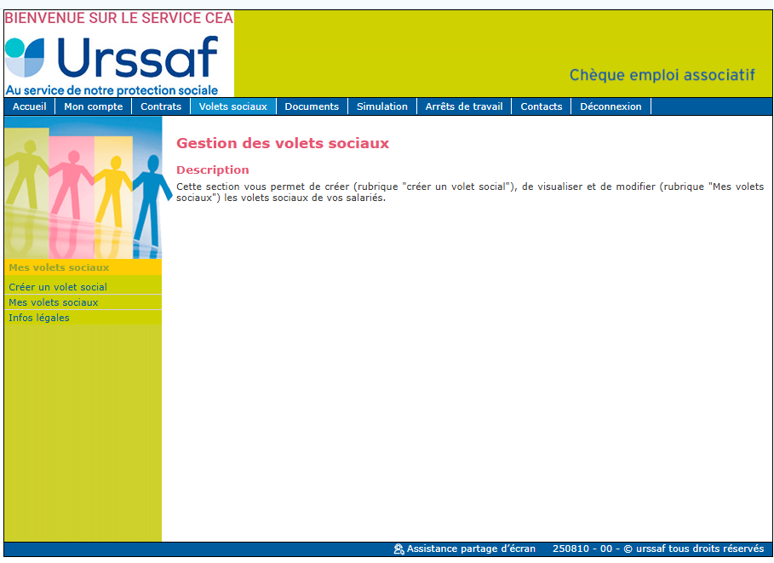
La plateforme de déclaration

Slide 21
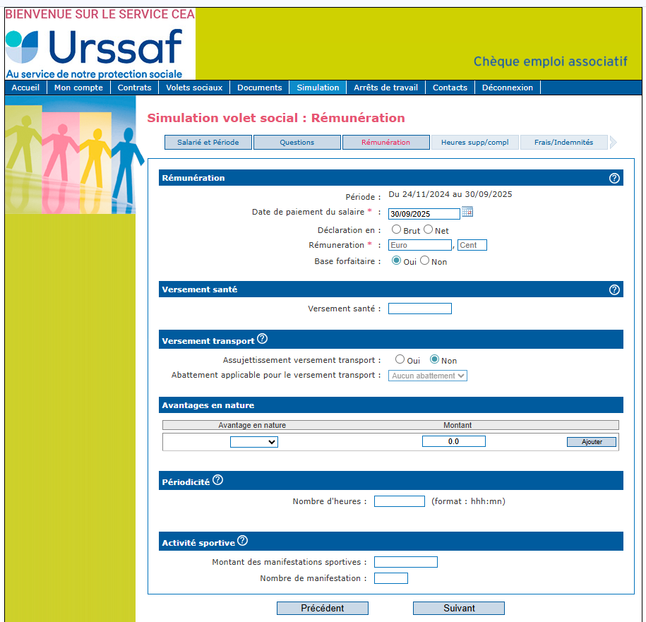
La plateforme de déclaration

Slide 22
La plateforme de déclaration
Qu’est-ce que la base forfaitaire ?
Dans certaines situations, une base de calcul dite forfaitaire peut être retenue pour calculer les cotisations et contributions sociales. La base forfaitaire peut être combinée avec une mesure d’exonération de cotisations et contributions, appelée « franchise ».
L'utilisation de la base forfaitaire nécessite l'accord du salarié
Ne pas oublier de cocher la case lors de l’établissement du volet social

Slide 23
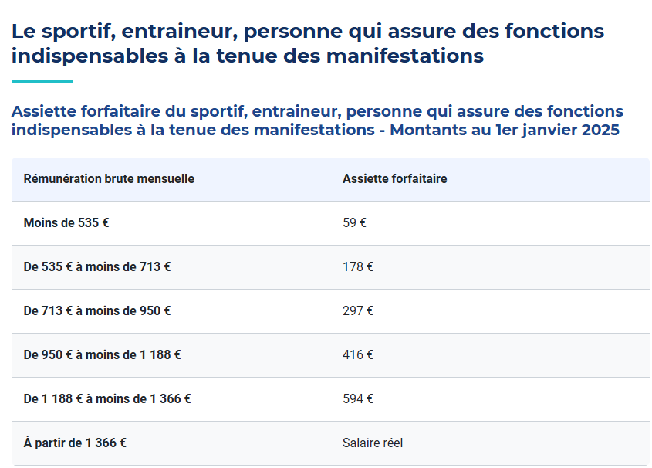
La plateforme de déclaration

Slide 24
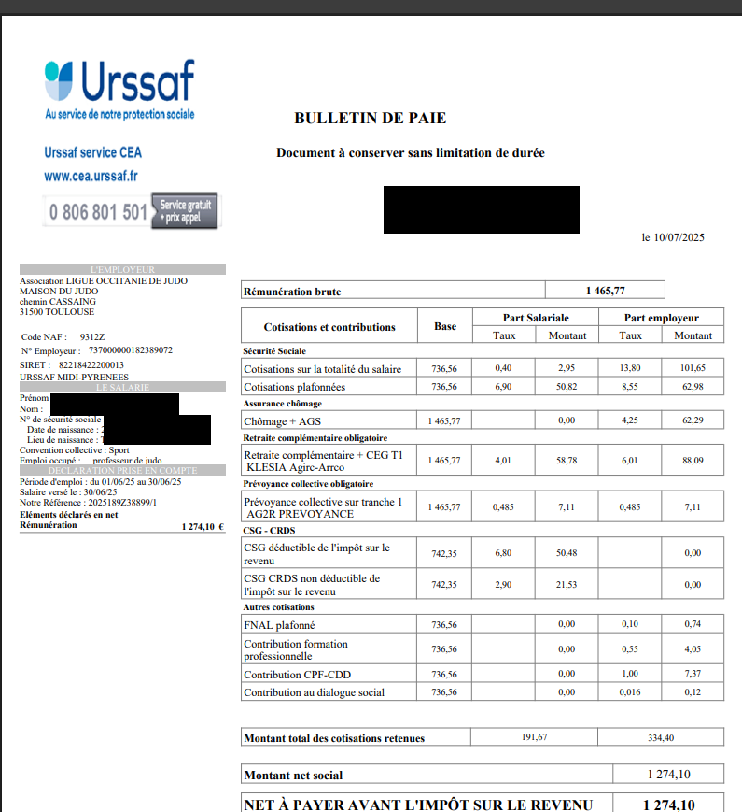
Exemple de volet social

Slide 25
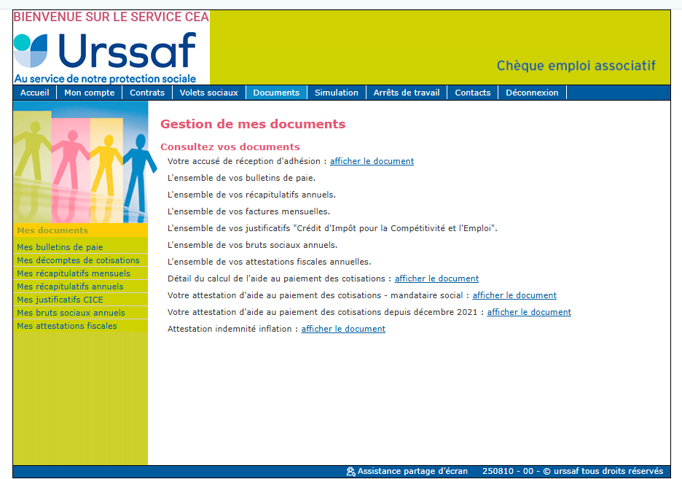
La plateforme de déclaration

Slide 26
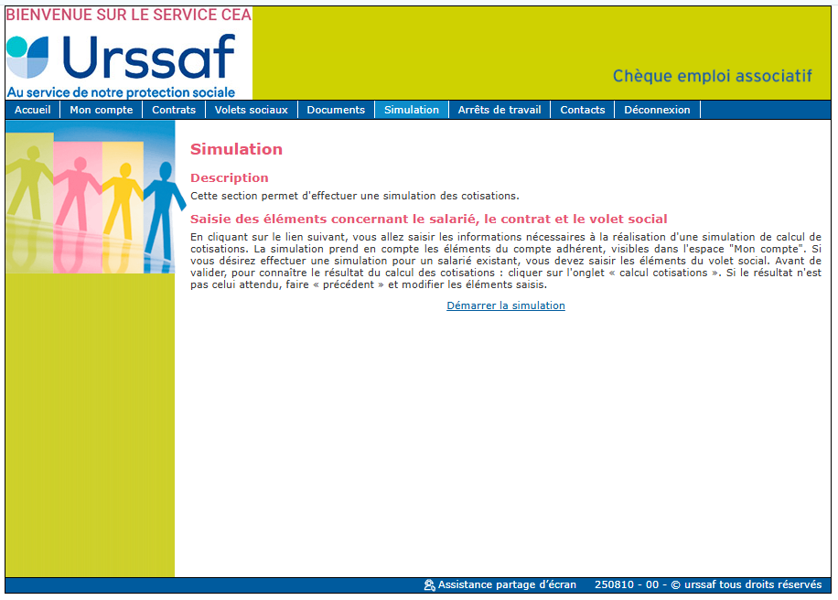
La plateforme de déclaration

Slide 27
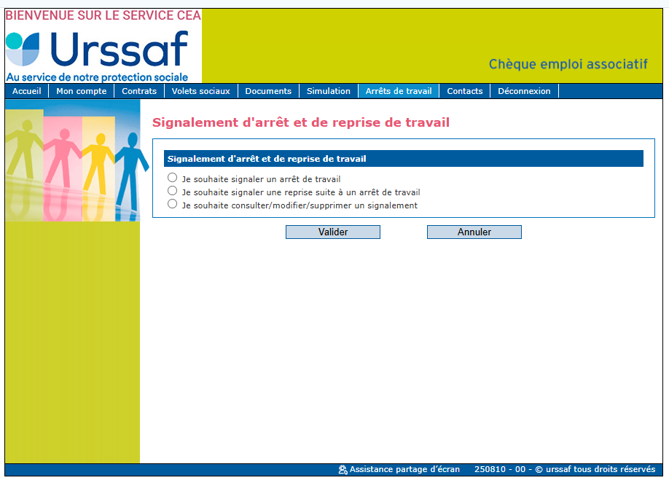
La plateforme de déclaration

Slide 28
Le paiement des cotisations

Slide 29
Le paiement des cotisations
Les cotisations et contributions sociales destinées à financer des régimes collectifs à adhésion obligatoire sont recouvrées par les Urssaf et les CGSS.
Chaque mois le service Chèque emploi associatif met à votre disposition dans votre Espace employeur un décompte faisant apparaître les montants des cotisations et contributions dues, ainsi que de l'impôt sur le revenu prélevé à la source si vos salariés sont concernés.
Ce décompte est mis en ligne le sixième jour du mois suivant celui de la période d’emploi si vous avez saisi le volet social au plus tard le 5 du mois suivant le mois de la période d’emploi. Vous êtes prévenu de cette mise en ligne par mail.
Vous payez le montant dû à l’Urssaf ou à la CGSS par prélèvement automatique, intervenant sur votre compte le 15 du mois suivant l'envoi du décompte de cotisations.
Par exemple :
  Période d’emploi du 1er au 31 juillet
  Saisie du volet social au plus tard le 5 août
  Mise à disposition du décompte de cotisations le 6 août
  Paiement le 15 septembre

Slide 30
Merci pour votre attention

